Slide 1
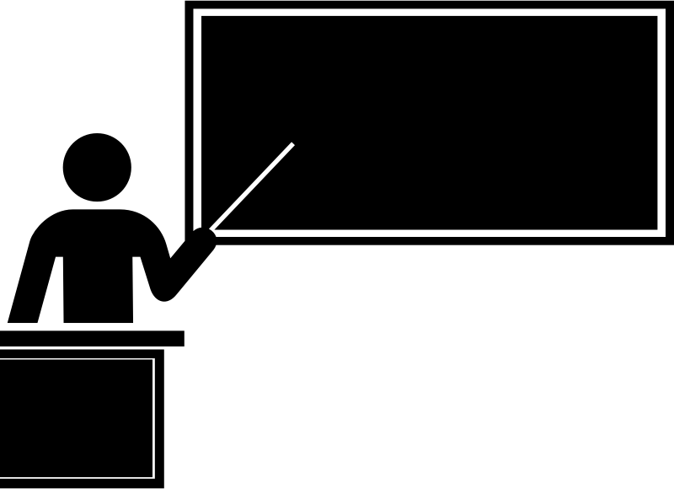

Το Διαδίκτυο
Μέρος 1ο
Για μαθητές Δημοτικού
Μάθημα Τ.Π.Ε

Slide 2
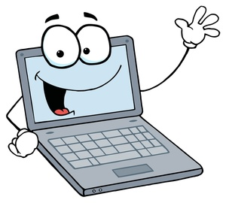

Για να επικοινωνήσουν 2 υπολογιστές πρέπει να συνδεθούν μεταξύ τους με κάποιον τρόπο …

Slide 3
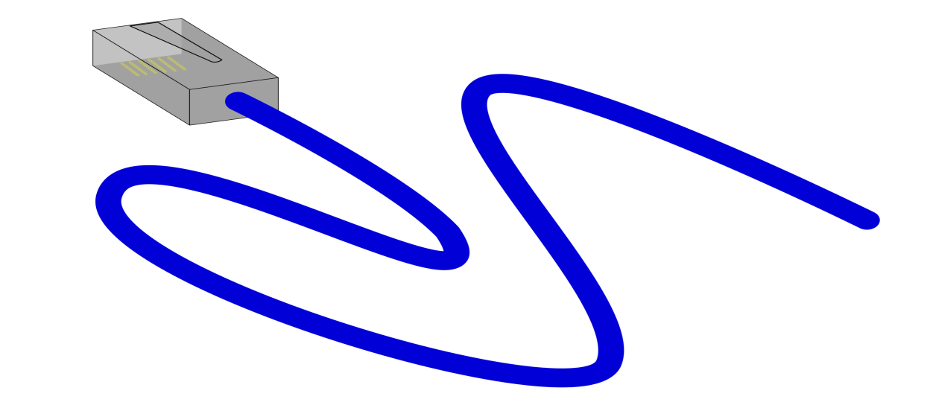
Γεια !!!
Με ένα καλώδιο για παράδειγμα!
Γεια !!!

Slide 4




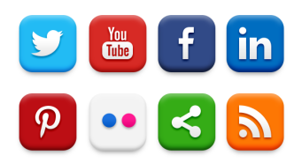
Με αυτόν τον τρόπο μπορούν να ανταλλάξουν δεδομένα όπως:
Κείμενο
Φωτογραφίες
Βίντεο
Μηνύματα
Και πολλά άλλα
Γεια !!!
Γεια !!!

Slide 5



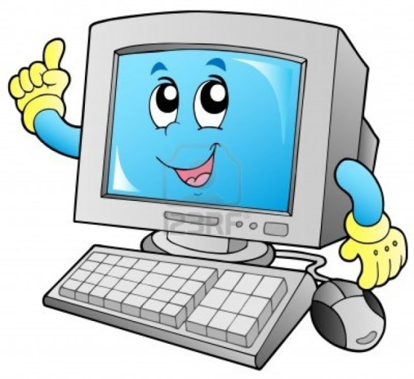
Τι συμβαίνει όμως όταν αυτοί οι υπολογιστές βρίσκονται πολύ μακριά ο ένας από τον άλλον?
Πόσο μακρύ πρέπει να είναι αυτό το καλώδιο;

Slide 6



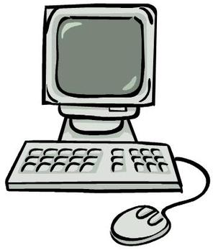
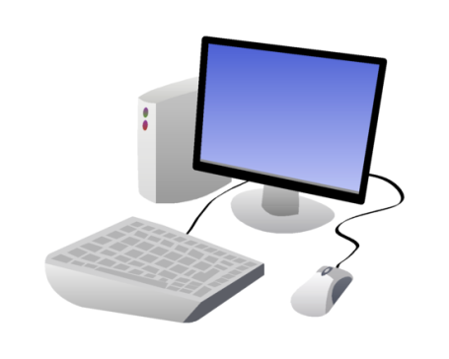
Και αν θέλουμε να συνδέσουμε πάρα πολλούς υπολογιστές μεταξύ τους
…

Slide 7
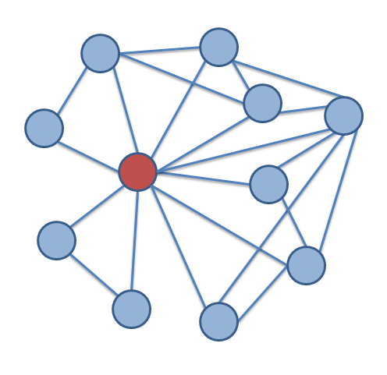
οι οποίοι βρίσκονται σε διαφορετικές χώρες και ηπείρους , …

Slide 8

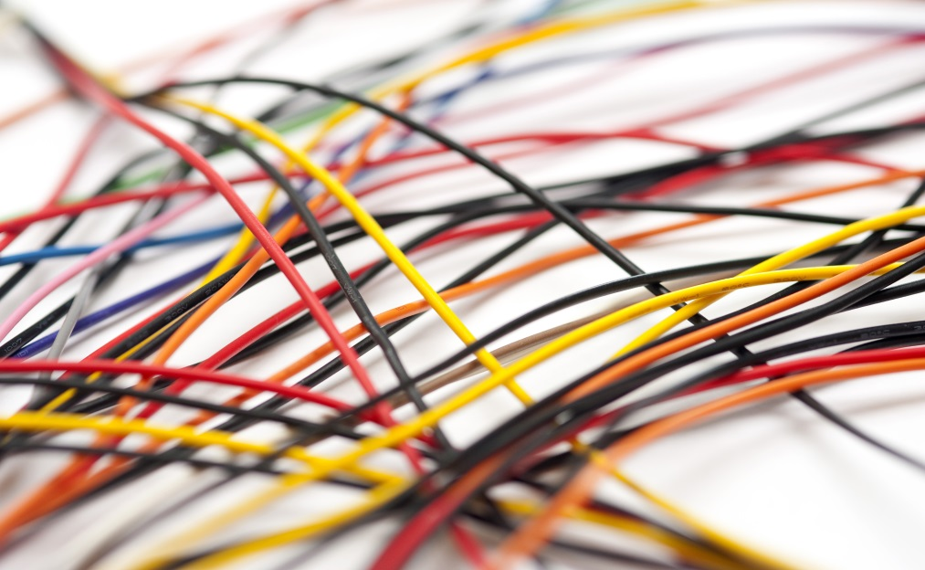
Πόσες εκατοντάδες χιλιόμετρα από καλώδια θα έπρεπε να χρησιμοποιήσουμε ;

Slide 9

Ας σκεφτούμε λίγο :
πως επικοινωνούσαν οι άνθρωποι μεταξύ τους, ΠΡΙΝ την ύπαρξη του Διαδικτύου ;

Slide 10
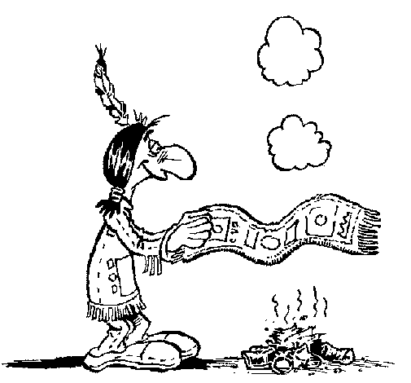
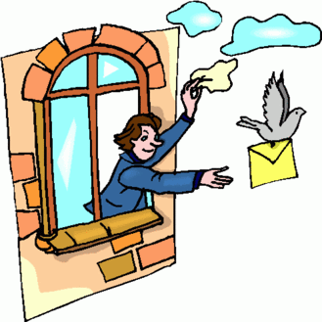
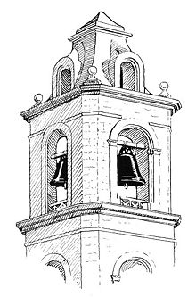
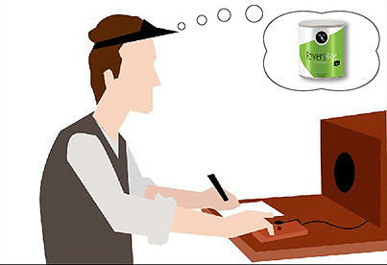
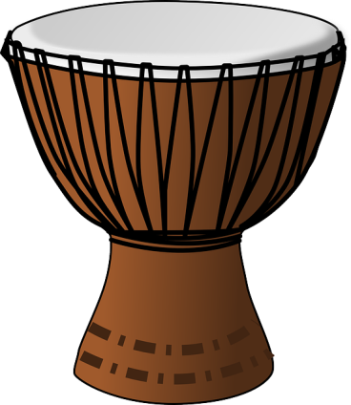
Σήματα καπνού
Περιστέρι
Καμπάνες
Τηλέγραφο
Τύμπανα

Slide 11
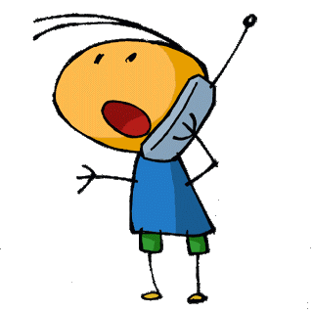
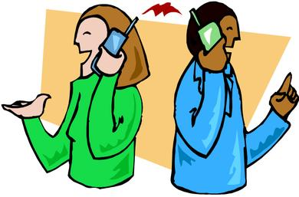

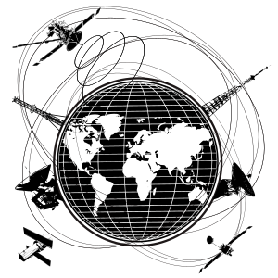
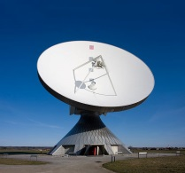
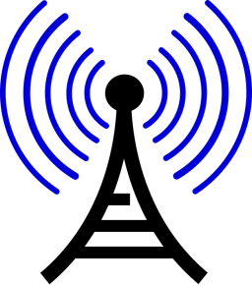

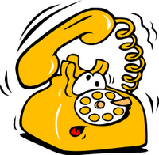
Και βέβαια με το ΤΗΛΕΦΩΝΟ!!!

Slide 12

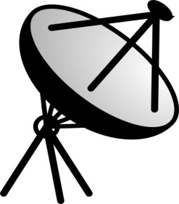
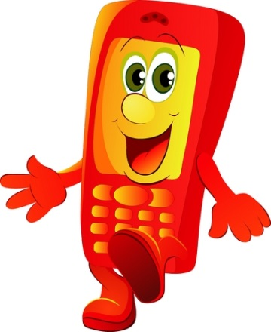

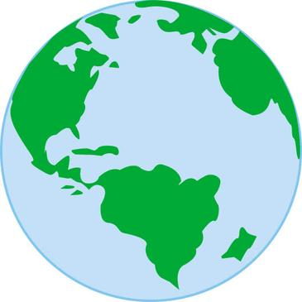
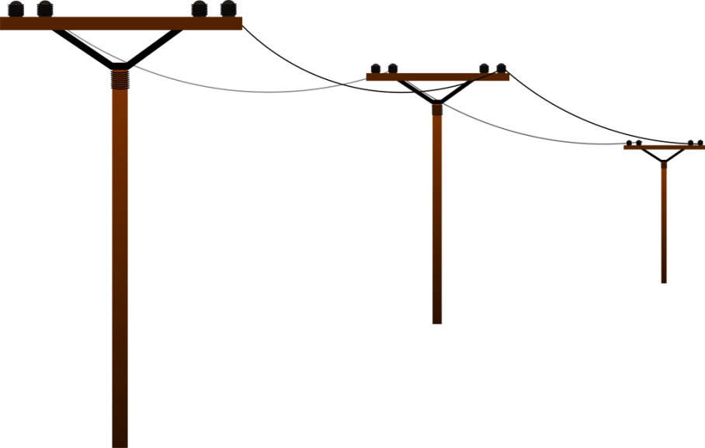
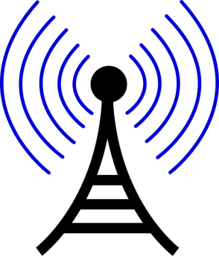

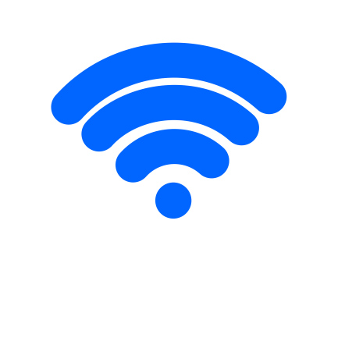
Γιατί λοιπόν να μη χρησιμοποιήσουμε ένα ήδη ΕΤΟΙΜΟ δίκτυο : τις τηλεπικοινωνίες!!

Slide 13




Με τη χρήση των τηλεπικοινωνιακών γραμμών ( σταθερή , κινητή τηλεφωνία) θα μπορούσαν να επικοινωνούν μεταξύ τους και οι υπολογιστές !!!

Slide 14










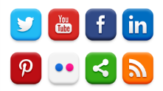
Όπως και η φωνή μας ταξιδεύει μέσα από το δίκτυο τηλεπικοινωνίας έτσι ταξιδεύουν και τα δεδομένα από υπολογιστή σε υπολογιστή !!

Slide 15
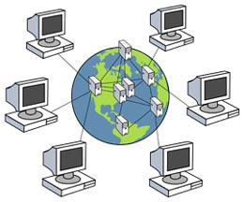

Αυτό λοιπόν παιδιά είναι
το Διαδίκτυο!!
Το Διαδίκτυο (Internet) αποτελείται από εκατομμύρια υπολογιστές, που βρίσκονται διασκορπισμένοι σε όλον τον πλανήτη και επικοινωνούν μεταξύ τους με τη χρήση των τηλεπικοινωνιακών γραμμών , ανταλλάσσοντας δεδομένα !

Slide 16

Tέλος !!!
(Όλες οι εικόνες έχουν άδεια χρήσης Creative Commons )

